Slide 1


Cristóbal Alcalá Cazorla

Slide 2
¿Qué es Zpecial?
Zpecial es una solución de negocio donde podremos organizar, mantener y poner en funcionamiento nuestro local de comidas y reparto a domicilio además de facilitarnos el trabajo con las funciones que nos proporciona nativamente.

Slide 3
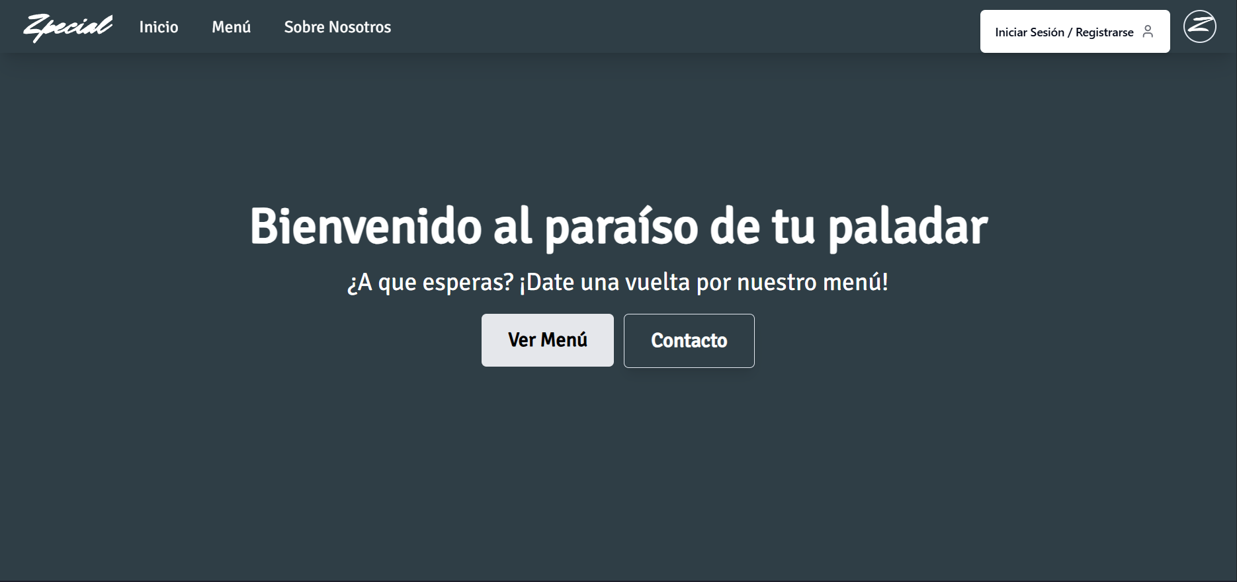
Landing Page

Slide 4
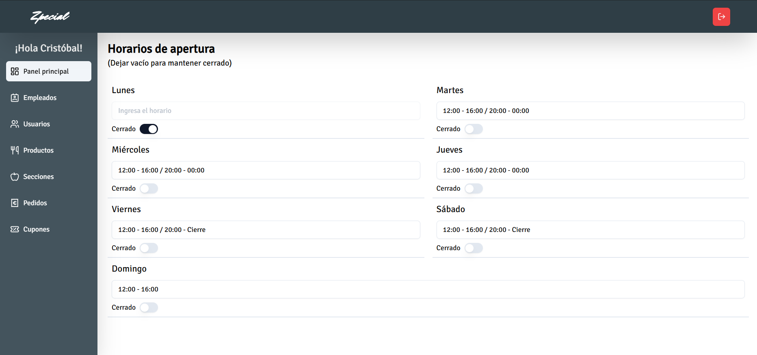
Administrador
Panel Principal
Empleados
Usuarios
Productos
Secciones
Pedidos
Cupones

Slide 5
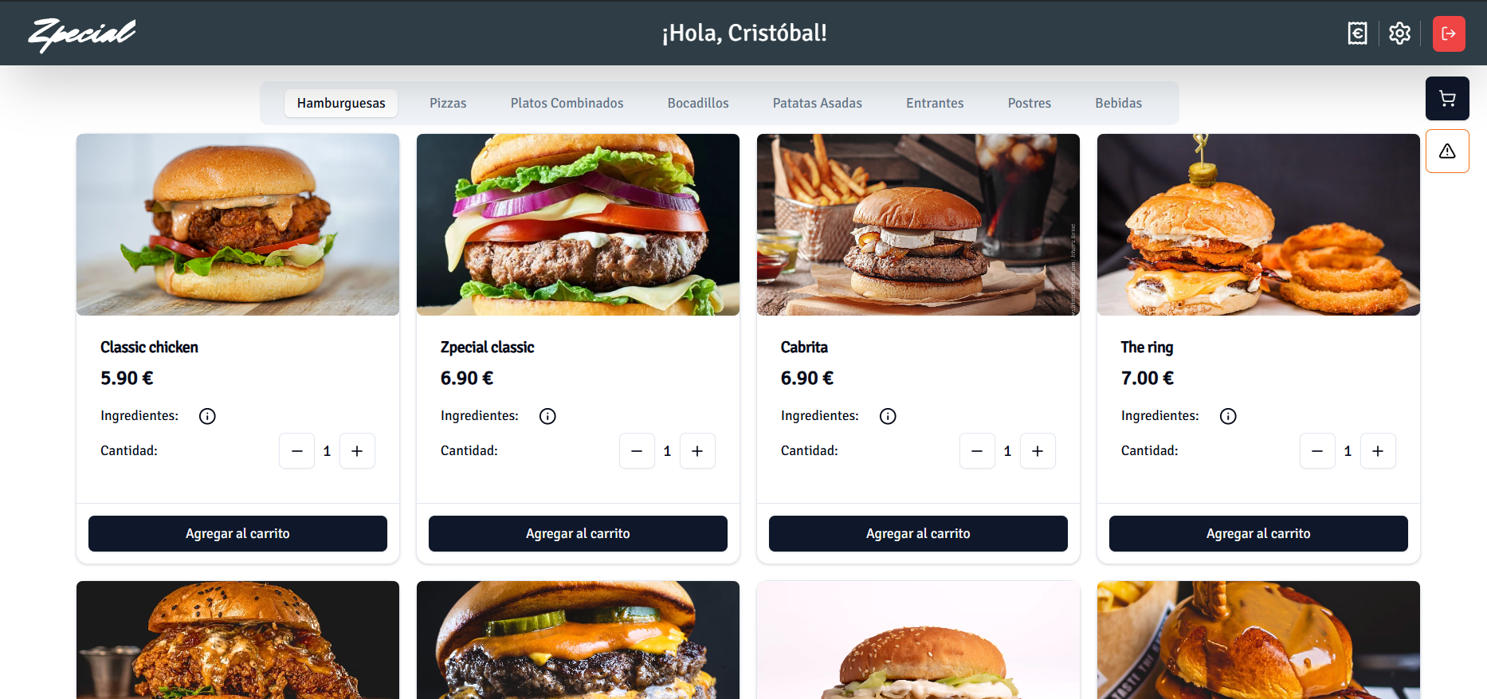
Recepcionista
Realizar pedidos
Gestionar pedidos listos para entregar o enviar
Cancelar pedidos
Avisar al repartidor
Gestionar su información

Slide 6
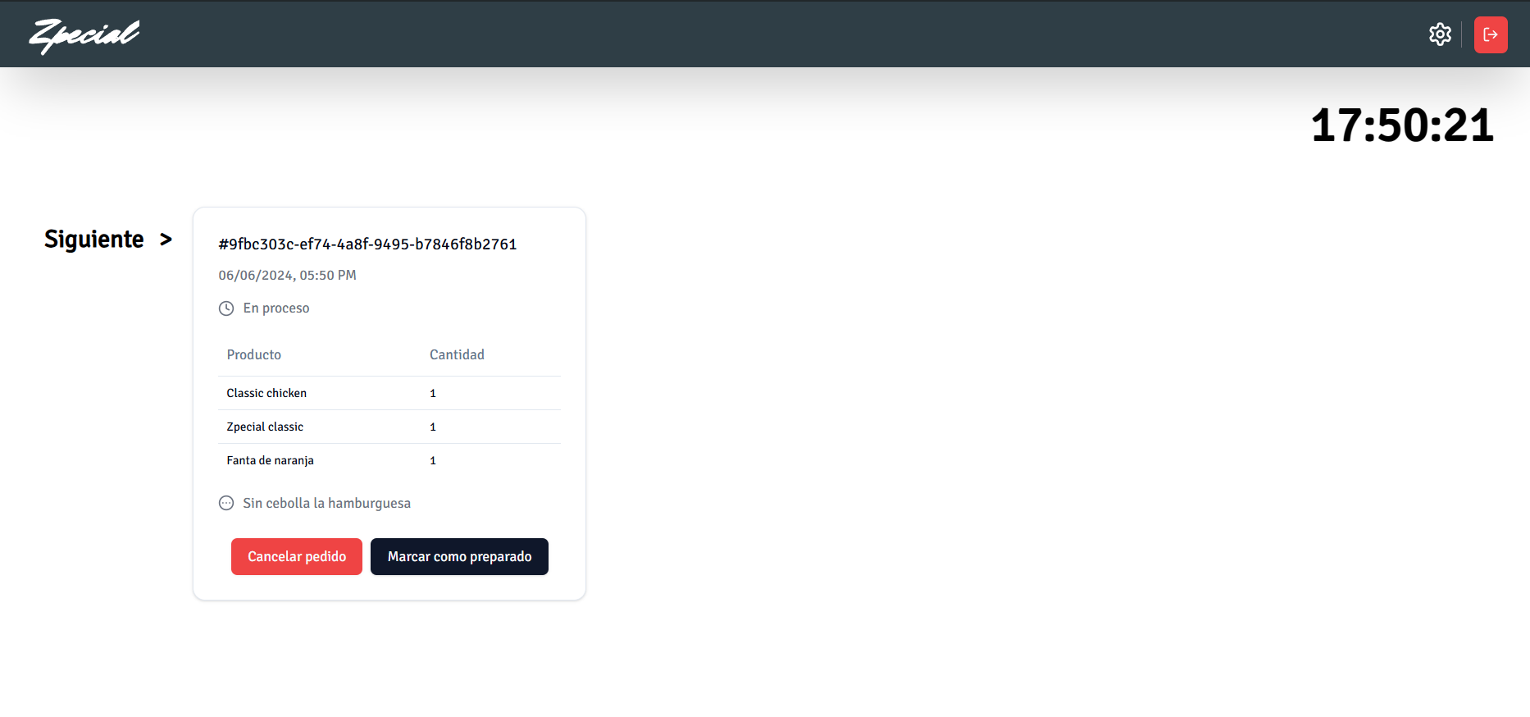
Chef
Completar o cancelar pedidos
Visualizar el pedido con cantidades y productos
Gestionar su información

Slide 7
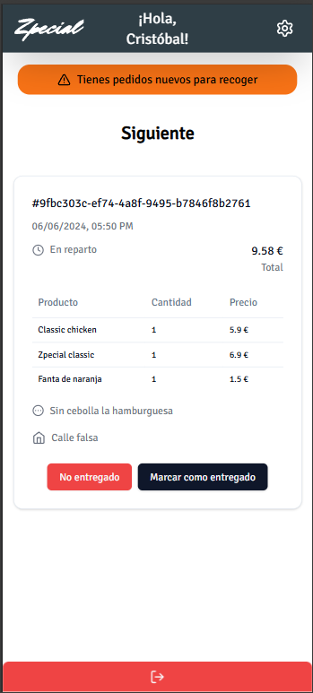
Delivery
Gestionar pedidos para repartir (cancelar o entregar)
Recibir avisos de nuevos pedidos
Gestionar su información

Slide 8
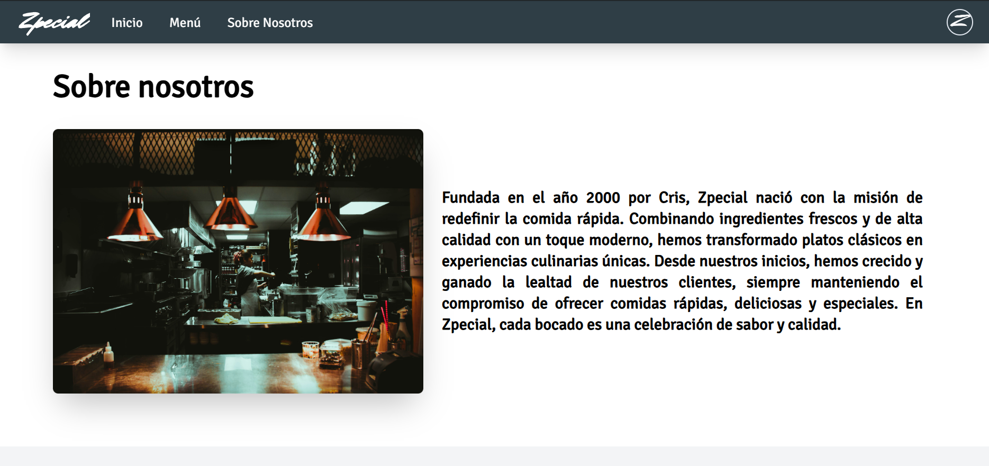
Usuario

Slide 9


Fin
Cristóbal Alcalá Cazorla

